Slide 1

聊聊字体
Sissi 2014.8.15

Slide 2
Serif (有衬线)和Sans serif (无衬线)
Serif 是有衬线字体，意思是在字的笔画开始、结束的地方有额外的装饰，而且笔画的粗细会有所不同。相反的，Sans serif就没有这些额外的装饰，而且笔画的粗细差不多。
Serif 字体容易识别，它强调了每个字母笔画的开始和结束，因此易读性比较高，Sans serif 则比较醒目。在走文阅读的情况下，适合适用 Serif 字体进行排版，易于换行阅读的识别性，避免发生行间的阅读错误。
Sans serif 强调每一个字母，Serif 更强调于一个单词。

Slide 3
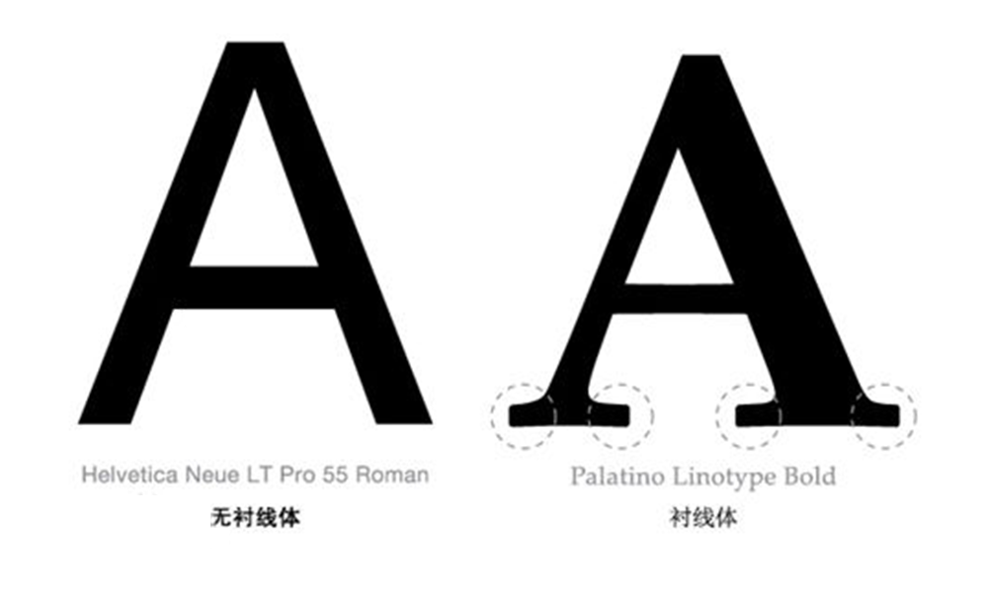

Slide 4
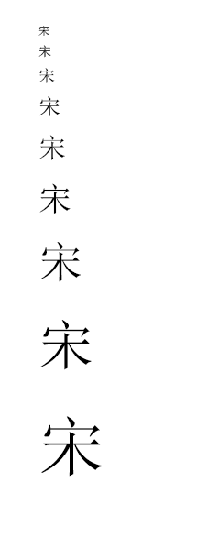
Serif (有衬线)
宋体
中文字体中的宋体就是一种最标准的Serif 字体，衬线的特征非常明显。字形结构也和手写的楷书一致。因此宋体一直被做为最适合的正文字体之一。不过由于强调横竖笔画的对比，在远处观看的时候横线就被弱化，导致识别性的下降。

Slide 5
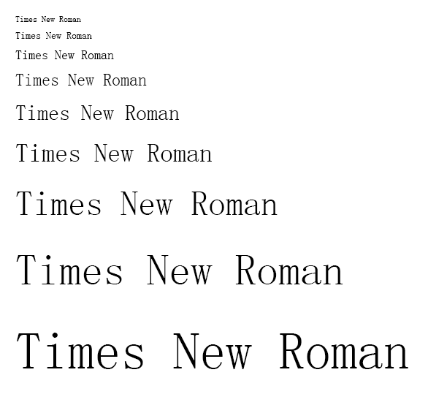
Serif (有衬线)
Times New Roman
的确是一款设计优良的字体，但其流行程只度如此之广是因为早期Windows内嵌了这款字体并作为默认字体。过度广泛的使用是这个字体已经有了一种公文式 的疲倦感了。放弃Times的另个原因是他是一个“报纸用”字体，其最早设计的初衷是给英国的Times做字体。报纸字体最大的特点是自宽比较窄，从而在 报纸上可以放下更多内容。于是在正文中就造成了一种版面局促假象。

Slide 6
Sans serif (无衬线)
无衬线最广泛的应用是在电子世界。无衬线和衬线字体相比，就好像铅笔字vs钢笔字。铅笔字的最大特征是非常没有特征，极端的平淡。这也是无衬线字体设计的一个理念：即透明容器理念。说的是字体本身不应该传达任何复加的意义，而只传达文本本身的意义，就好像一个透明的容器只展示其中的内含物而不展示容器的属性一样。

Slide 7
Sans serif (无衬线)
Verdana：微软的另一款经典字体，有一些借鉴几何无衬线，但是可读性相当好，也是第一批web-safe字体，应用非常广泛。特点是很大的字怀与字宽，很有现代商业宣传品的感觉。宜家用于所有标签，想想一下宜家的感觉，商业-设计-平民化的感觉。很亲切也很友好。注意使用的时候把字号调小一点 儿。

Slide 8
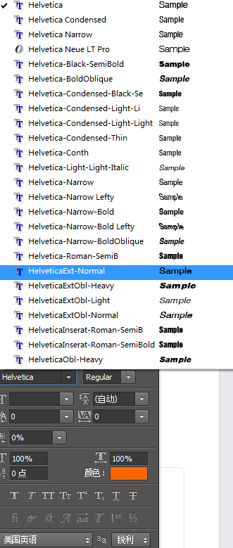
Helvetica
Helvetica是苹果电脑的默认字体，微软常用的Arial字体也来自于它。
iOS 7默认的英文字体，便是基于Helvetica所开发的Neue-Helvetica
Helvetica是一种被广泛使用的的西文字体，于1957年由瑞士字体设计师爱德华德·霍夫曼（Eduard Hoffmann）和马克斯·米耶丁格（MaxMiedinger）在瑞士哈斯铸造所作为排版铅字制作的。

Slide 9

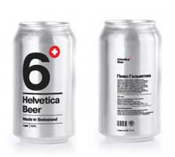
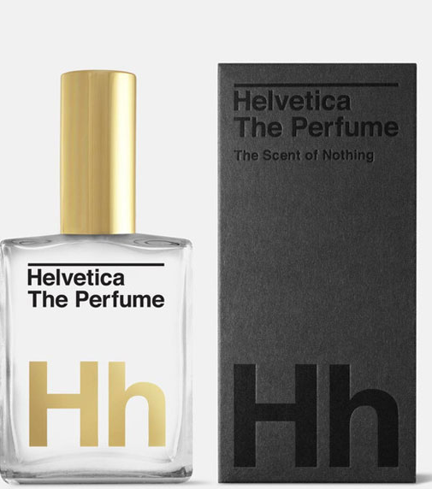
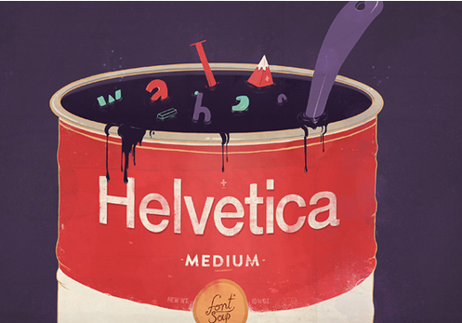

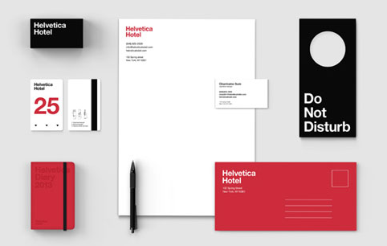
Helvetica商业
等
甜点
香水
啤酒
法国设计师Paykhan设计的独特菜肴
荷兰设计师Rosa de Jong设计的巧克力
酒店

Slide 10
iOS
中文
英文和数字
黑体-简，黑体-简的英文名称为Heiti SC。
Heiti为黑体的拼音，SC代表简体中文（Simplified Chinese）
STHeiti-Light.ttc 和 STHeiti-Medium.ttc
_H_Helvetica.ttc 和 _H_HelveticaNeue.ttc 代表的是英文以及数字字体

Slide 11
课后阅读
Heiti SC（黑体-简，黑体-简的英文名称为Heiti SC。Heiti为黑体的拼音，SC代表简体中文（Simplified Chinese）），是Mac OS X Snow Leopard（版本10.6）包含的简体中文字型，也是iPhone OS 3.0（版本4.0后改名为iOS）及iPod nano第五代以来的预设简体中文字型。黑体-简系为黑体，取代华文黑体成为Mac OS X Snow Leopard的预设简体中文字型。在过去，华文黑体是Mac OS X的预设简体中文字型，因此以前并没有黑体-简。黑体-简是全新的字型，与黑体-繁同以华文黑体为基础开发，成为Mac OS X Snow Leopard与iPhone OS 3.0（版本4.0后改名为iOS）之后内建并同时为预设的简体中文字型。虽与华文黑体为两套字型，但差异微小，仅排列上有差距，笔画的差距也十分微小。包含“细体”与“中黑”，黑体-简与黑体-繁皆使用.ttc（TrueType Collection）格式，可以在单一档案包含多套字型。其中，黑体-简与黑体-繁的细体在/System/Library/Fonts/STHeiti Light.ttc，黑体-简与黑体-繁的中黑在/Library/Fonts/STHeiti Medium.ttc。

Slide 12
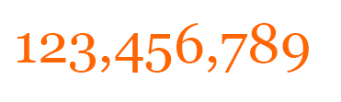
不齐线数字
不齐线数字（也称小写数字、古风体数字和中世纪数字）是阿拉伯数字的一种款式，设计配合小写字母，营造视觉上的和谐。
Georgia
经常用于使用在价格

Slide 13
